Slide 1

INGENIERÍA EN ADMINISTRACIÓN
TURÍSTICA Y HOTELERA
TRABAJO DE TITULACIÓN
Almagro Ana
Hernández Cristina
DIRECTOR:MGS. Gustavo Paladines

Slide 2

POTENCIALIDAD DE LOS ATRACTIVOS NATURALES Y CULTURALES PARA EL DESARROLLO TURÍSTICO DE LA PARROQUIA ATAHUALPA
Determinar mercado potencial
Diseñar estrategias de promoción
Desarrollar el producto turístico
Analizar la organización de la parroquia
Objetivos
Específicos

Slide 3

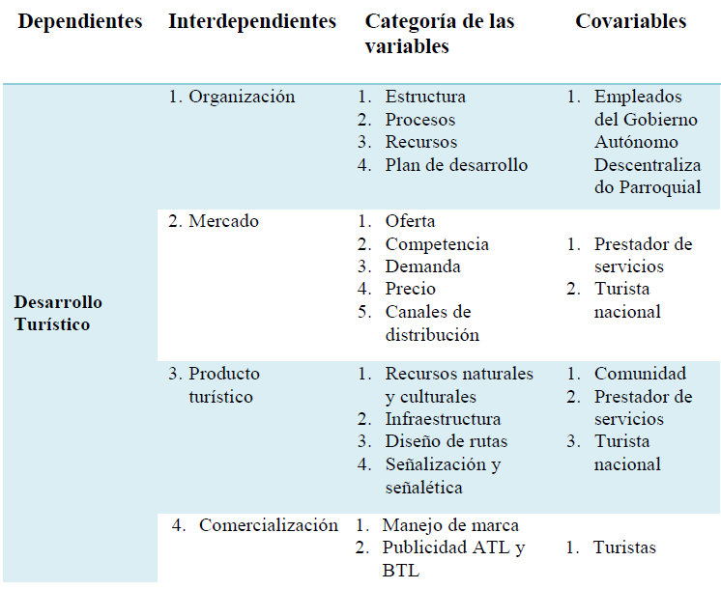


Planteamiento del problema

Slide 4

Marco Teórico
Fenómeno
Sistema
Ocio
La superestructura
La demanda
La infraestructura
Los atractivos
El equipamiento y las instalaciones
La comunidad
Industria Turística

Slide 5
Sistemas
Organización estructural
Relaciones ambientales
Relaciones operacionales
Superestructura
Infraestructura
Sistema ecológico
Sistema social
Sistema económico
Sistema cultural
Oferta
Demanda

Slide 6
Oferta
Censo
Demanda
Población infinita
15 encuestas
384 encuestas
Muestra (384)
Alojamiento, alimentos y bebidas, otras actividades
Enfoque
Cualitativo - Cuantitativo
Diseño
No experimental seccional
Muestreo aleatorio
Encuesta - Entrevista

Slide 7


Entrevista para el Gobierno Autónomo descentralizado Parroquial de Atahualpa
¿Cómo está conformada la estructura organizacional del Gobierno Autónomo Descentralizado parroquial de Atahualpa?
¿Cuenta un presupuesto destinado a la actividad turística y cuál es la cantidad?
¿Cómo se maneja la promoción de las actividades realizadas en la parroquia?
¿Cuáles son los factores que a su criterio deberían ser utilizados para el desarrollo turístico?
¿Qué proyectos están en marcha o a futuro en la comunidad y se ha considerado la actividad turística?
¿Es de interés del GAD promover el turismo? ¿En qué actividades?

Slide 8
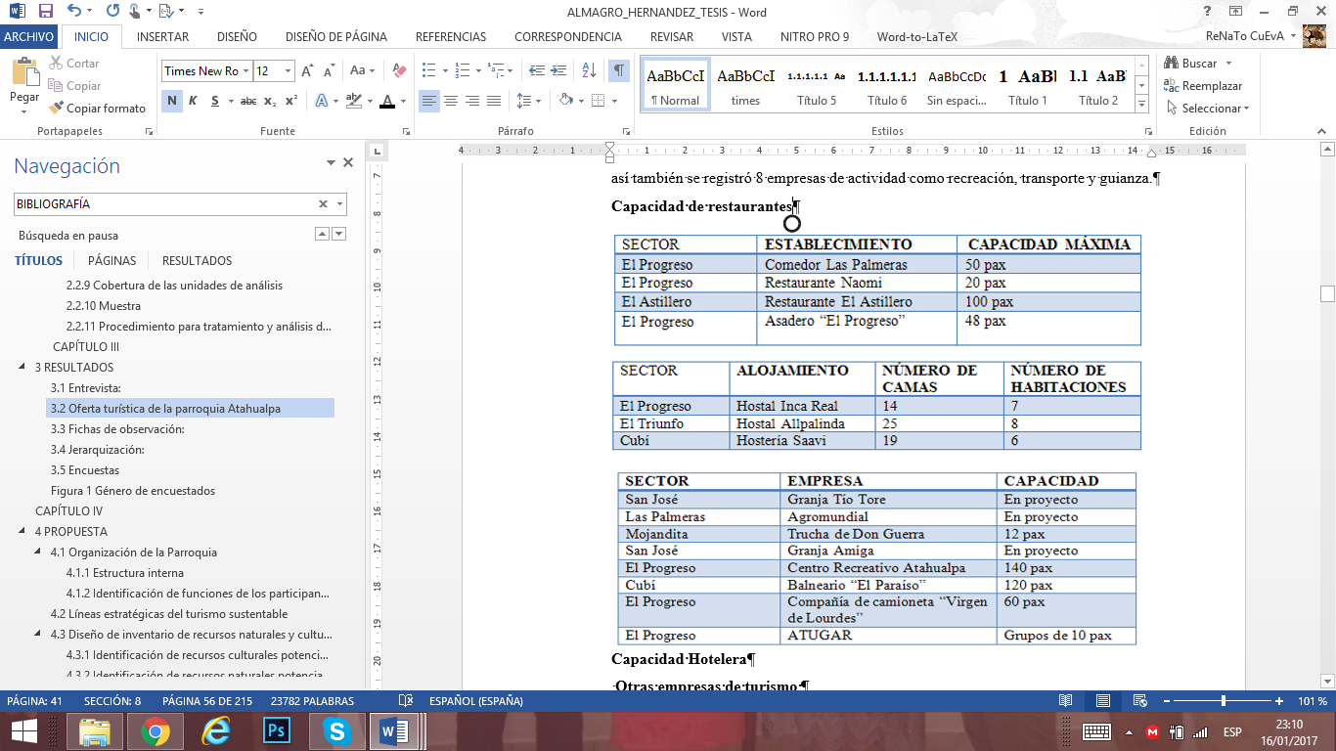

  Censo a la oferta turística de la parroquia Atahualpa
Se identifico que la información del Ordenamiento Territorial de la Parroquia de Atahualpa esta desactualizado, lo cual motivó a realizar un censo en toda la parroquia para identificar el número exacto de prestadores de servicios turísticos. De ahí que dio como resultado un total de 16 establecimientos de actividad turística, los mismos que están conformados de la siguiente manera:
Figura 1 Capacidad de restaurantes
Figura 3 Otras empresas de turismo
Figura 2 Capacidad Hotelera

Slide 9
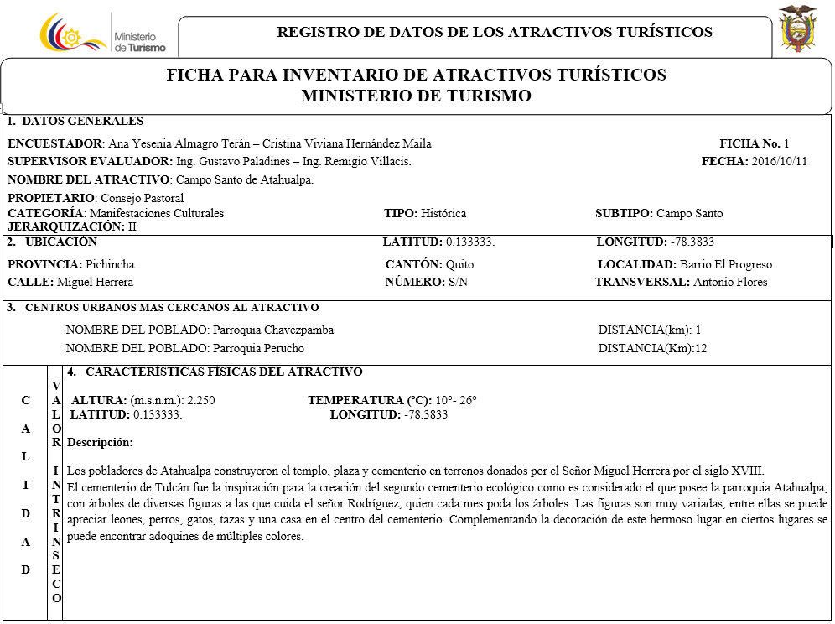
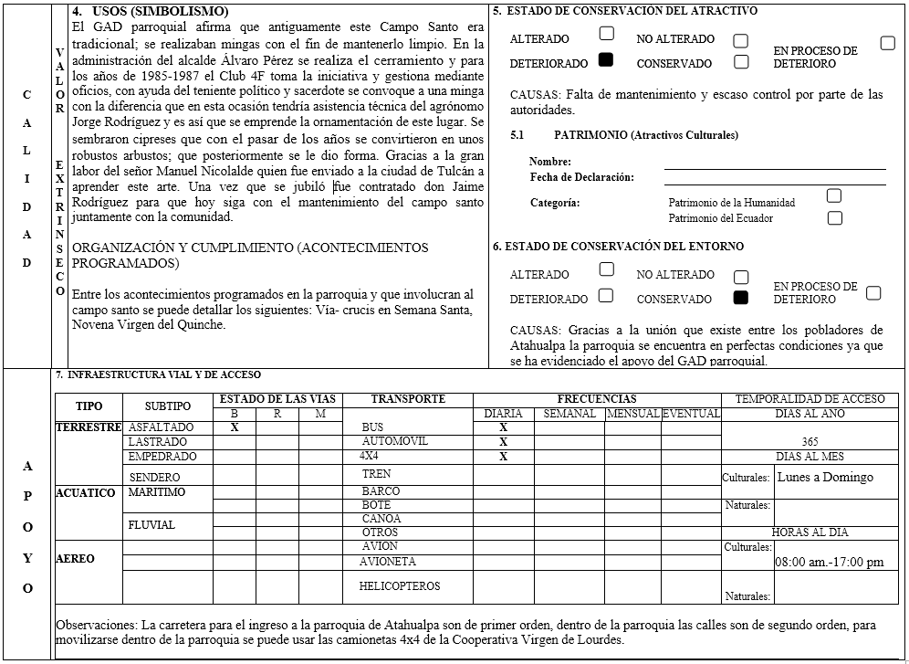
  Diseño de inventario de recursos naturales y culturales
28 atractivos inventariados

Slide 10
  Resultados Encuesta
Género
Edad
Nivel de formación

Slide 11
1.- Por orden de importancia elija el tipo de turismo que prefiere realizar. Siendo (5) el más importante y (1) el menos importante
2.- ¿Cuándo usted realiza su viaje con quién va?

Slide 12
3.- ¿En qué tiempo prefiere hacer turismo?
4.- ¿Cuántas veces al año sale usted de turismo?

Slide 13
5.- ¿Ha visitado la parroquia de Atahualpa?
6.- Si su respuesta fue NO ¿Cuáles son sus razones?

Slide 14
7.- ¿Qué problemas impediría su visita a la parroquia?
8.- ¿Le gustaría visitar la parroquia de Atahualpa?

Slide 15
9.- Por orden de importancia enumere los factores que influyen para visitar la parroquia
10.- ¿Cuánto tiempo permanecería en la parroquia?

Slide 16
11.- ¿Qué tipo de transporte utilizaría para visitar la parroquia?
12.- ¿En qué tipo de alojamiento se hospedaría?

Slide 17
13.- ¿Cuáles son los medios de comunicación por los cuales desearía informarse acerca de la parroquia? Elija el más importante.
14.- ¿Qué tipos de alimentos usted preferiría consumir?

Slide 18
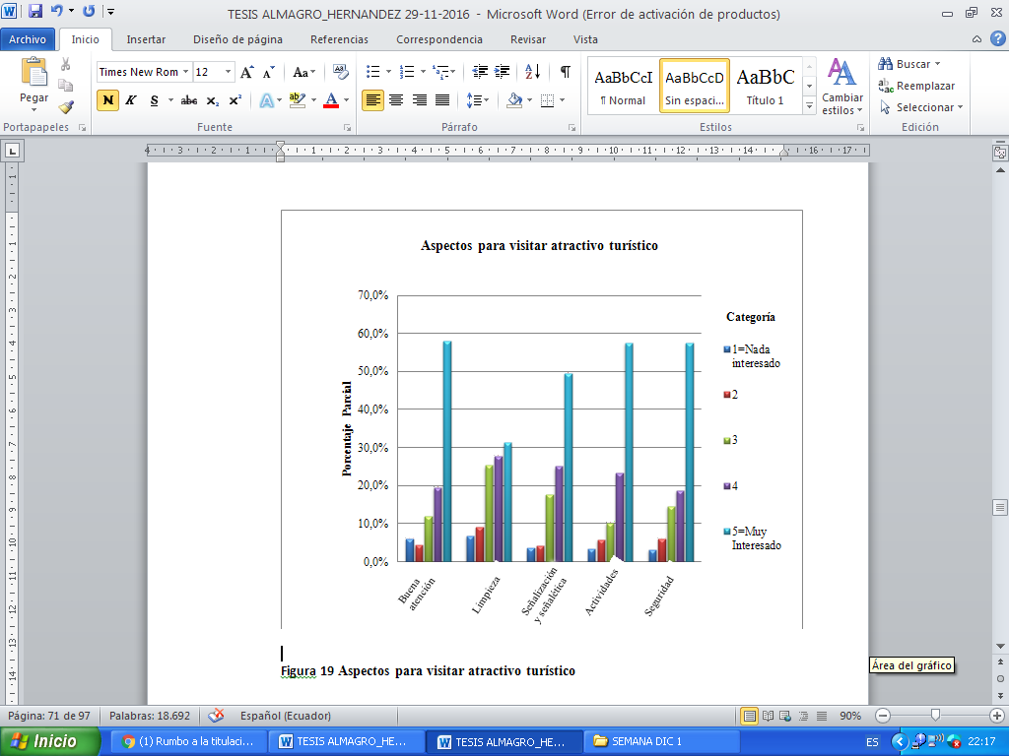
15.- ¿Cuánto estaría dispuesto a pagar por un paquete turístico "full day" (transporte+ guianza + refrigerio) en la Parroquia Atahualpa?
16.- Del 1 al 5 indique que aspectos influye en usted al visitar un atractivo turístico. Siendo (5) muy interesado y (1) nada interesado

Slide 19
17.- Del 1 al 5 indique que atractivos turísticos le interesaría visitar. Siendo (5) muy interesado y (1) nada interesado

Slide 20




PROPUESTA
Líneas estratégicas de turismo sustentable
Línea 1
Línea 5
Línea 9
Línea 10

Slide 21
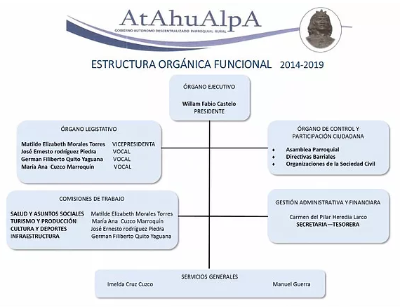
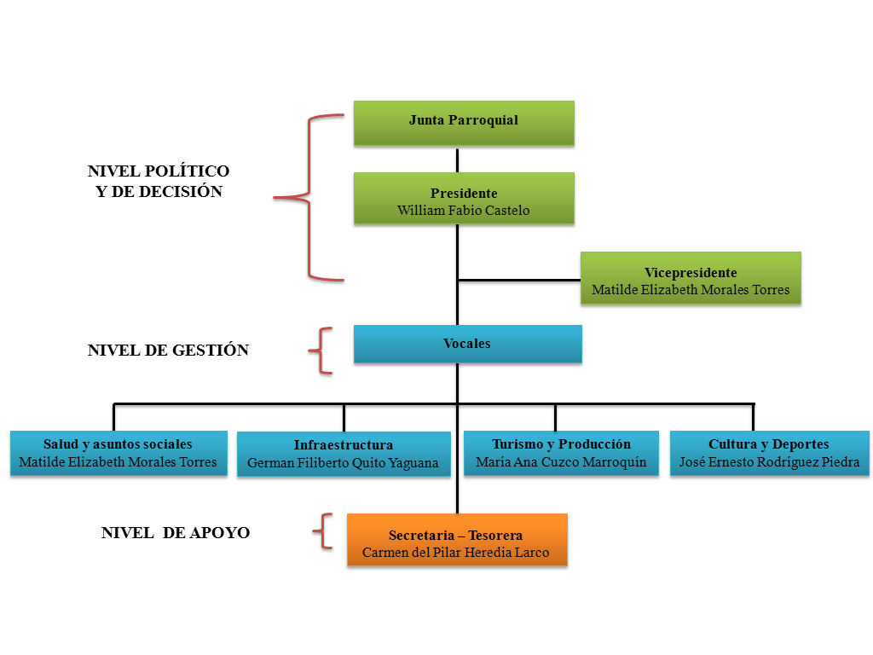
Estructura de Orgánica Funcional actual de la parroquia de Atahualpa
Propuesta estructura interna de la parroquia de Atahualpa

Slide 22
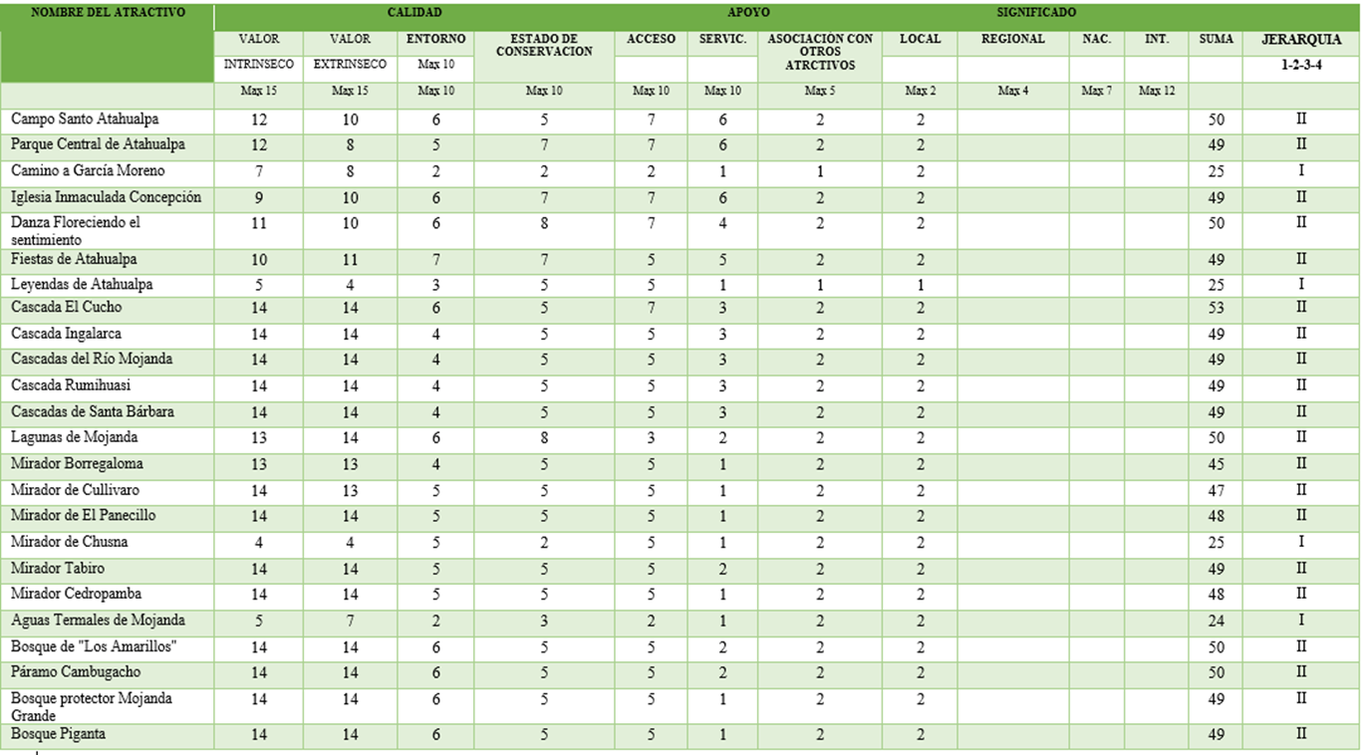
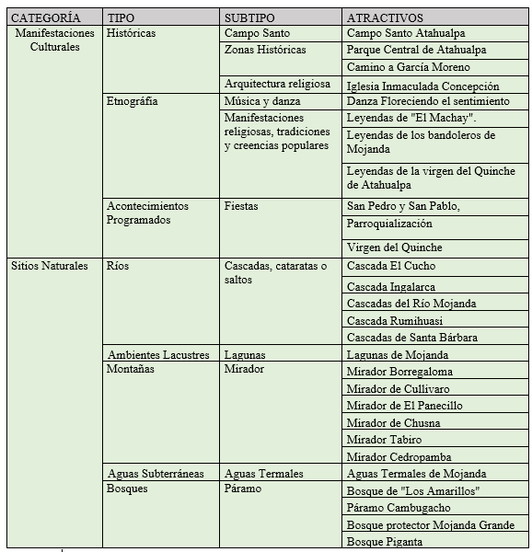
Diseño de inventario de recursos naturales y culturales
Jerarquización
Inventario de Recursos Turísticos

Slide 23
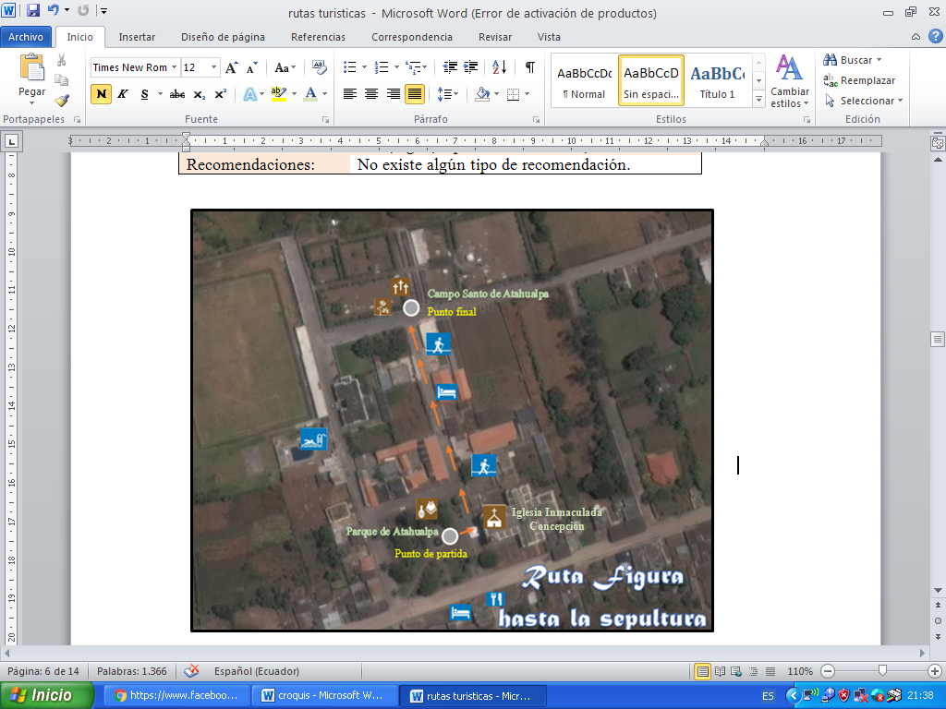
  Diseño de rutas turísticas
Ruta: Hasta la sepultura
Rutas:
Camino a las Lagunas de Mojanda
Atahualpa desde lo alto
Cascada El Cucho
Cascada de Ingalarca
Ojos de agua de Mojanda
Buscando al borrego
Hasta la sepultura

Slide 24
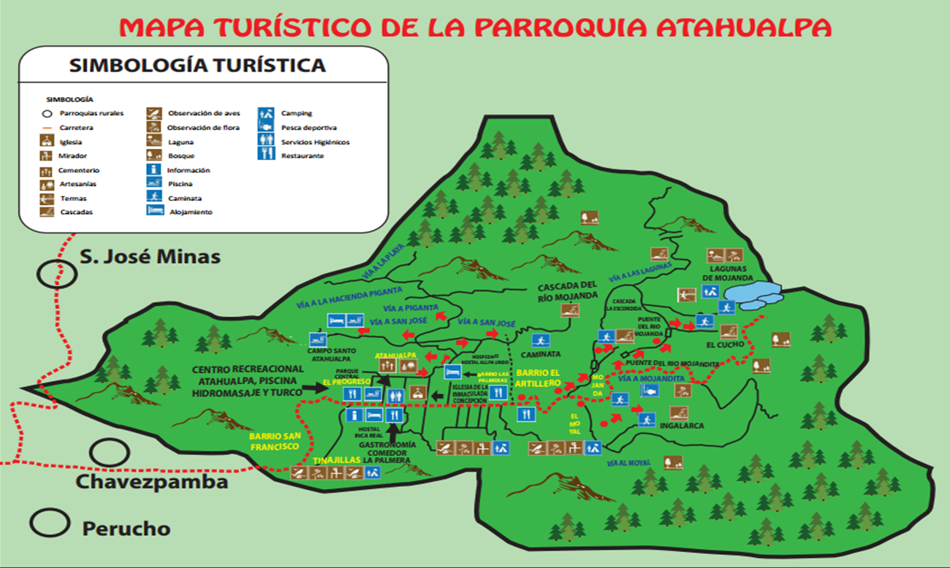

Slide 25
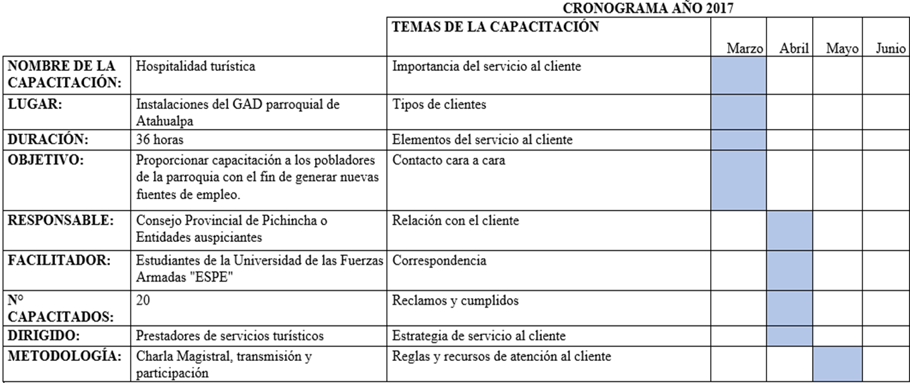

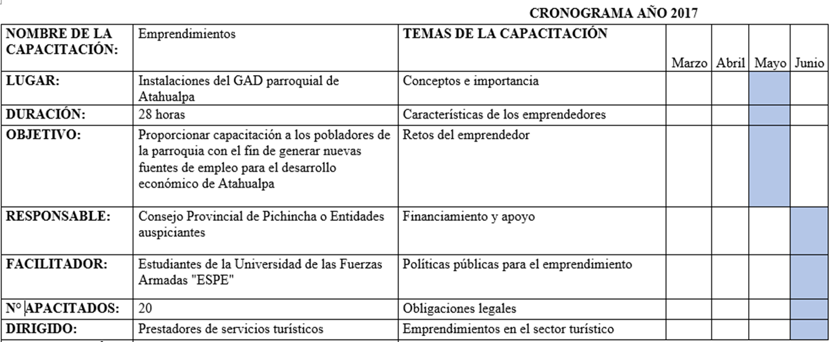

    Programas de formación y capacitación de hospitalidad turística
    2. Programas de formación y capacitación de emprendimientos

Slide 26

Publicidad y Promoción
Marca

Slide 27
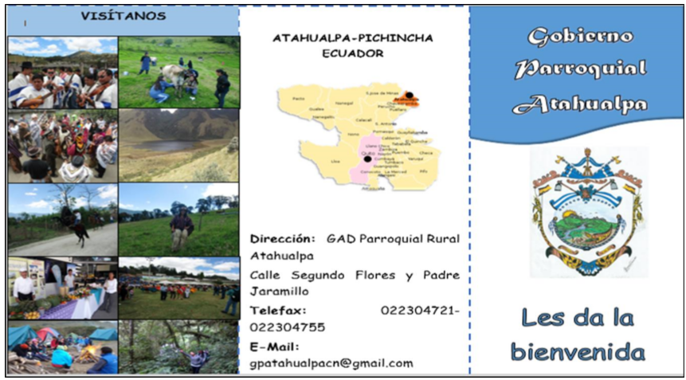
Tríptico

Slide 28
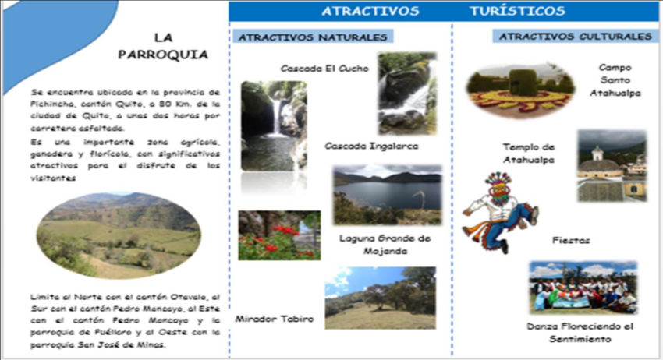

Slide 29


Vallas Publicitarias

Slide 30
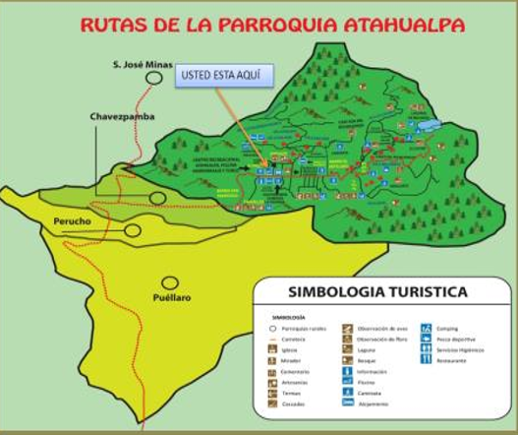
Letreros Informativos

Slide 31
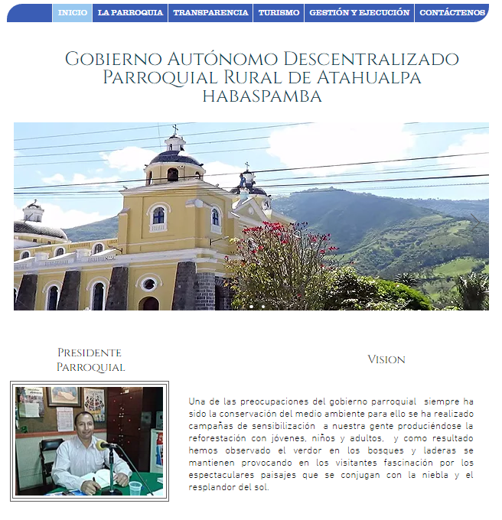
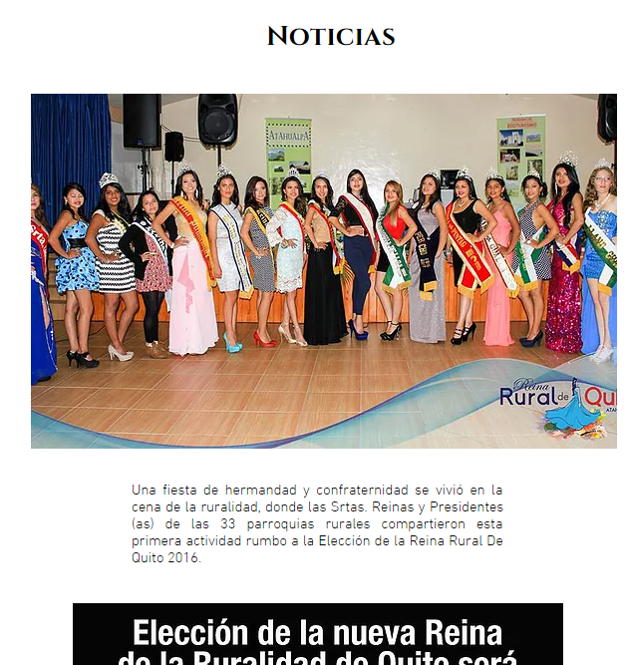
Página Web

Slide 32
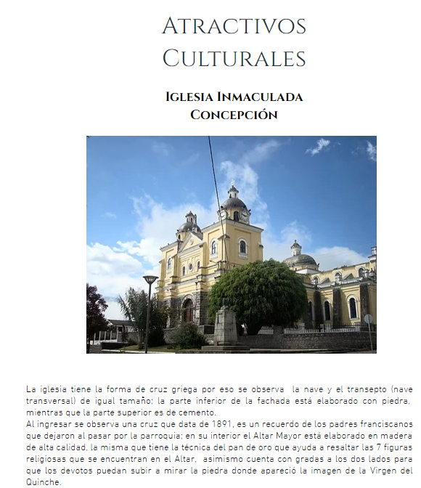
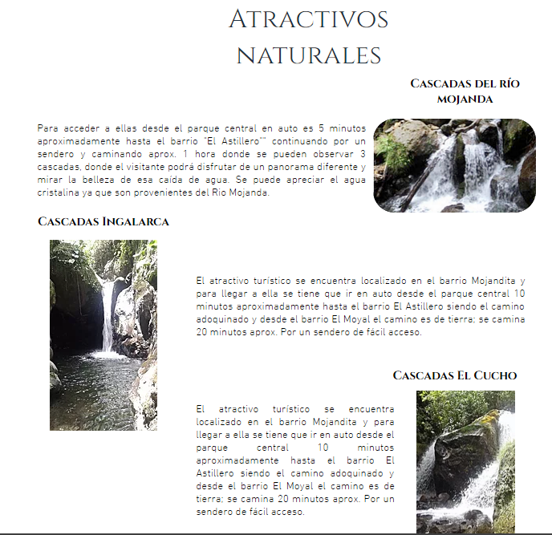

Slide 33
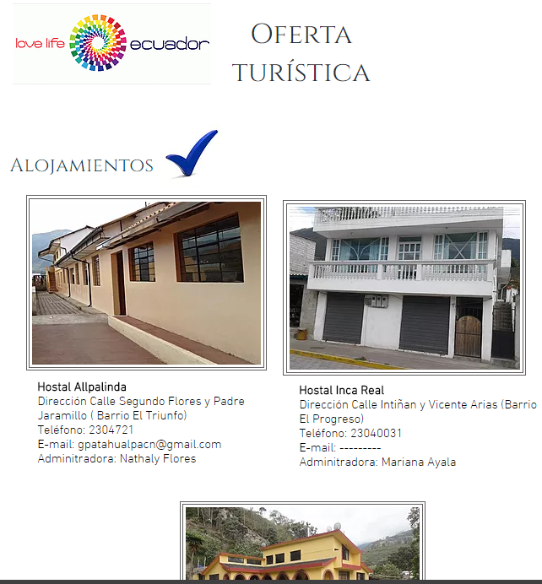


Slide 34
CONCLUSIONES
Una vez realizada la presente investigación con la aplicación de la metodología cualitativa y cuantitativa; y en base a herramientas metodológicas se concluye que la parroquia de Atahualpa cuenta con una cantidad significativa de atractivos naturales y culturales lo que la convierte en un lugar con alto potencial turístico y por ende se puede desarrollar turísticamente a la parroquia, lo cual generará ingresos económicos y mejorará la vida de la comunidad.
En la visita in situ que se realizó a la parroquia de Atahualpa se identificó que no cuenta con suficientes alojamientos y establecimientos de alimentos y bebidas lo cual es un limitante para las personas que desean visitar la localidad, a demás los pocos restaurantes que existen no diversifican el menú lo que conlleva a que la oferta turística no satisfaga a la demanda actual y disminuya el interés.
La promoción y publicidad que maneja el GAD parroquial de Atahualpa es escasa ya que en la página web de la parroquia solo existe información básica de la localidad y algunas fotografías de los atractivos turísticos que posee, a esto se suma la desactualización de las noticias y acontecimientos de la parroquia por esta razón la página web no atrae la atención de las personas para que la naveguen.
Una vez observado la situación turística actual de la parroquia Atahualpa se concluyó que los atractivos naturales no cuentan con adecuaciones necesarias para ser comercializados como atractivos turísticos, ya que los senderos están en mal estado y muchos de estos ya han desaparecido por el crecimiento de la vegetación de los alrededores, por lo que se debe improvisar el ingreso al lugar turístico.

Slide 35
Recomendaciones
La diversificación de la oferta turística, se ha evidenciado que existen escasos alojamientos, una alternativa es que los pobladores brinden hospedaje en sus propias casas como una posada
La página oficial de Atahualpa debería ser más dinámica y contener mayor información tanto informativa como turística donde se puedan observar imágenes actuales, mapas de sitio, detallar las actividades que se pueden realizar
Debe existir un mantenimiento continuo en los atractivos turísticos, así como en su entorno, la implementación de pasamanos ayudaría a que los senderos sean visibles para quien lo visite de esta manera se evitarían accidentes

